Slide 1

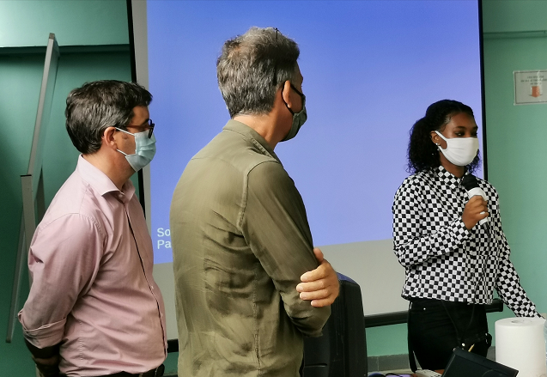
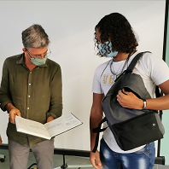
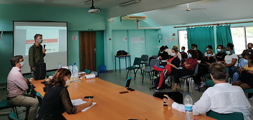
BILAN des actions Culturelles 2020 / 2021
Hélène PALAYSI, Référent Culture
Octobre 2020
Deux architectes Parisiens au lycée
Le jeudi 1er Octobre 2020, à l’initiative de l’équipe des professeurs d’Arts Appliqués, les élèves de première et terminale STD2A ont rencontré deux architectes professionnels de Paris. De passage sur notre territoire pour accompagner l'évolution des villes guadeloupéennes, ils étaient accompagnés par un responsable local. Mr Lionel Osi architecte-conseil, M.Olivier Van Pouck, paysagiste-conseil, et M. Emmanuel Cros de la DEAL Guadeloupe. Ils ont pu présenter aux élèves leurs missions et projets respectifs et ouvrir sur de nouveaux métiers possibles. Les élèves ont ensuite exposé, maquettes et planches en main, "La ville de Basse-Terre demain". Un nouveau jeu de façades et un parcours de points de vue tracé par une ligne de mobiliers urbains contemporains ont été au cœur d' échanges passionnants durant presque 2 heures. La prochaine rencontre proposée par M. Orsi et Van Pouck sera sous la forme d'un workshop élèves-architectes et augure de belles surprises.

Slide 2

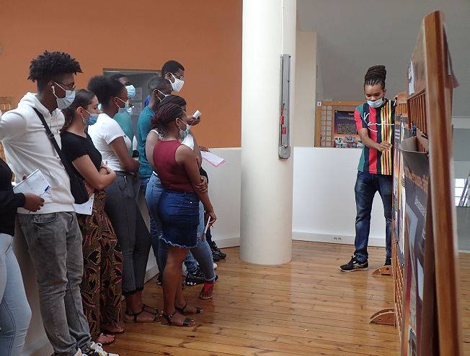
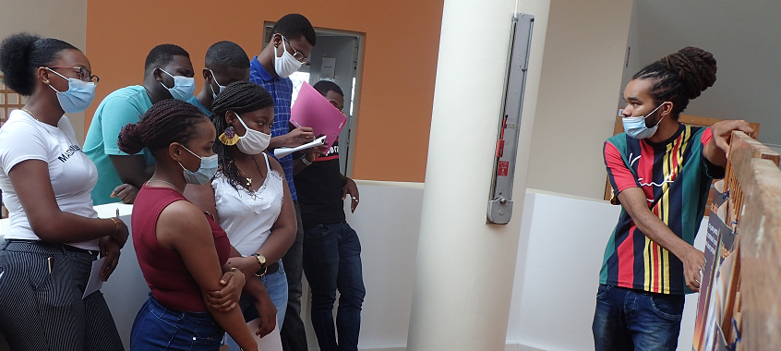
L’exposition « Apport de l’Afrique ancienne au développement des sciences et des techniques » vient au LPO RGN
L'exposition temporaire hors les murs de la Maison de l'Architecture et du Patrimoine de Basse-Terre intitulée "Apport de l'Afrique ancienne au développement des sciences et techniques" s’est installé au Hall d'exposition du CDI du LPO Raoul Georges NICOLO du mercredi 07 au jeudi 15 octobre 2020.
Cette exposition a été conçue par CHEIK M'BACKE DIOP et AHMADOU WAGUE, scientifiques de renom et est valorisée par l'association Karucréa depuis 2019.
Visite guidée de l’exposition par Mikaël-Issa TIROLIEN, Directeur de l'association KaruCréa.

Slide 3
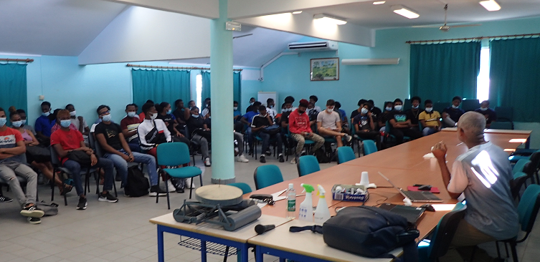
Novembre 2020
Conférence sur le climat
Lundi 30 novembre, une conférence sur le climat est organisée par les enseignants de la matière « Enseignement Scientifique » en filière générale. Mr FLOWERS Jean Marie, Docteur en Ecologie et Président Fondateur de l'association « Fleur de carbone » a pu apporter des connaissances sur ce thème à tous les élèves de Terminales générales et une classe de Bts pendant deux heures. Les échanges en fin de conférence ont été très enrichissants pour tous, nous rappelant ainsi la richesse des interventions en présentiel.

Slide 4
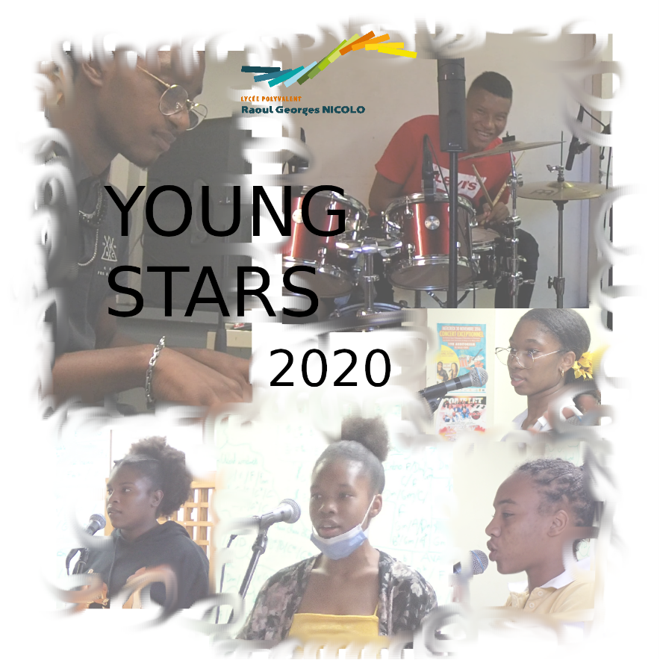
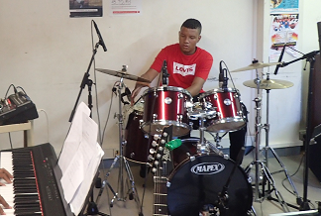
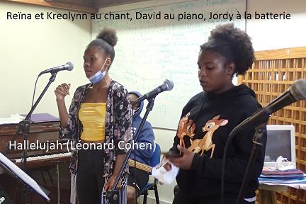
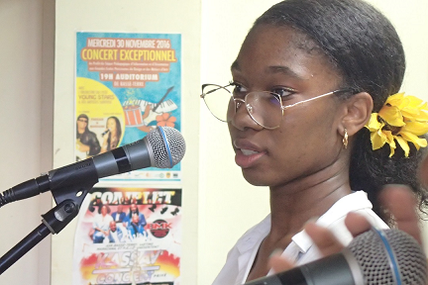
Décembre 2020
L’orchestre au studio
Le vendredi 11 décembre de 12h30 à 14h30, l’orchestre enregistre. Une façon de partager les productions et de permettre aux musiciens en herbe de s’écouter, pour mieux progresser. Les productions sont en ligne sur le site du studio : www.bouillanterecords.org/youngstars

Slide 5
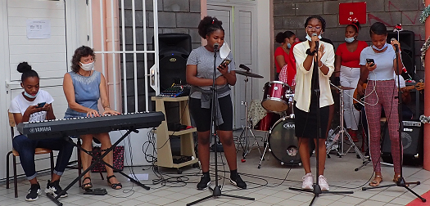
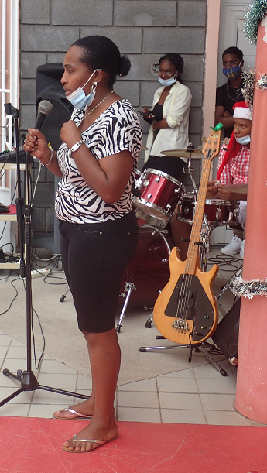
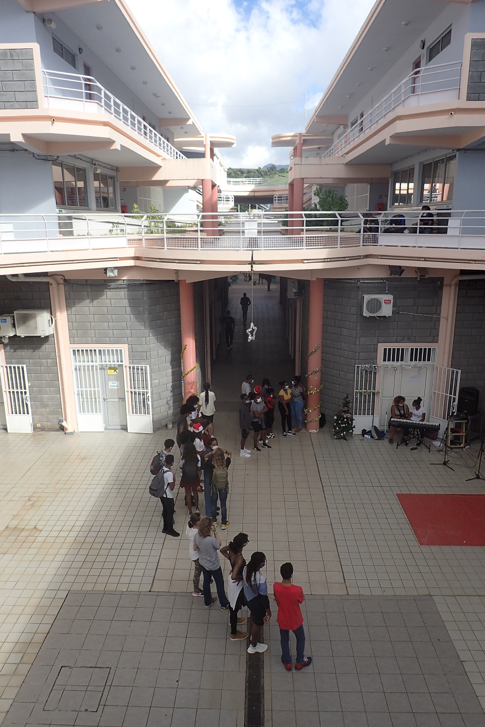
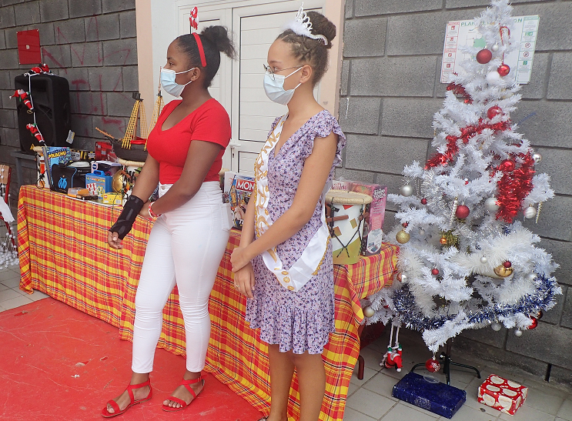
Noel Solidaire
Cause COVID, pas de traditionnelle fête cette année. Cependant, la MDL a tenu à faire une action, avec le projet « Noël solidaire ». Une collecte a été organisée, et des jouets ont été collectés pour les enfants défavorisés. Les produits de la collecte sont remis officiellement à l’association « Les apprentis écolos » le vendredi 18 décembre de 14h à 15h.
L’occasion pour l’orchestre de sortir et de présenter quelques chansons…

Slide 6
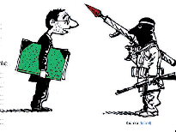
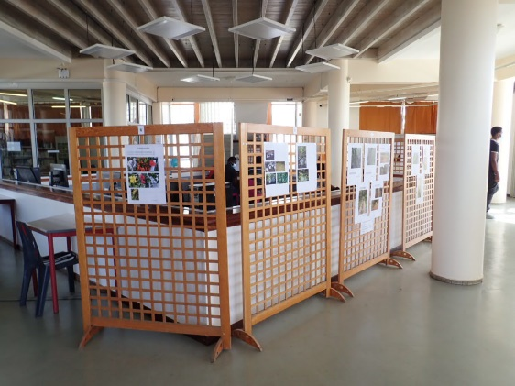

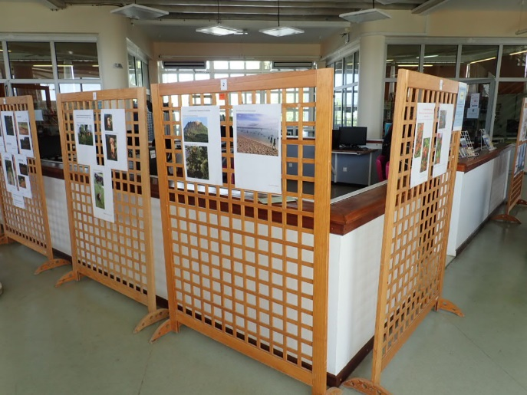
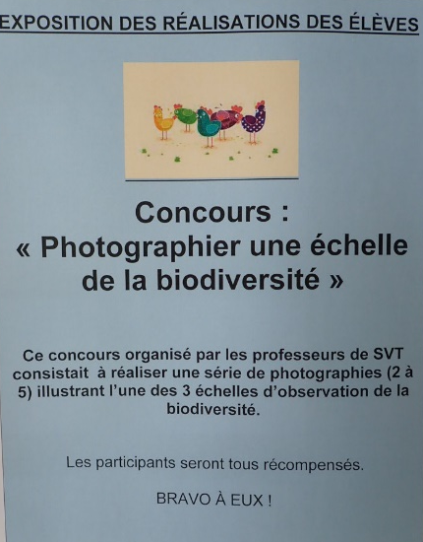
Janvier 2021
Expositions au CDI
Deux expositions sont visibles au CDI en janvier :
du 8 au 18 janvier, l’exposition itinérante « Catooning for peace », gracieusement prêtée par la MGEN. Il s’agit de 11 panneaux (de format 100 x 200 cm) réalisés par douze des plus célèbres dessinateurs de presse du monde. Les thématiques fondamentales de société abordées sont : la liberté d’expression, la censure, les droits des femmes et des enfants, les discriminations ou encore l’avenir de notre planète.
Concours « Photographier une échelle de la biodiversité »
organisé par l’équipe de SVT

Slide 7
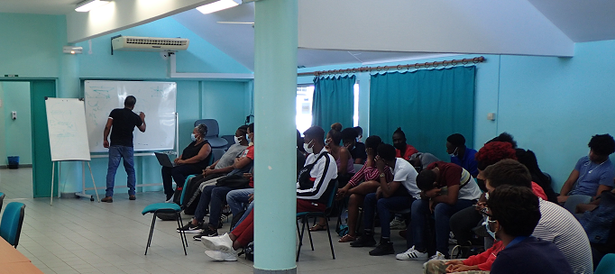
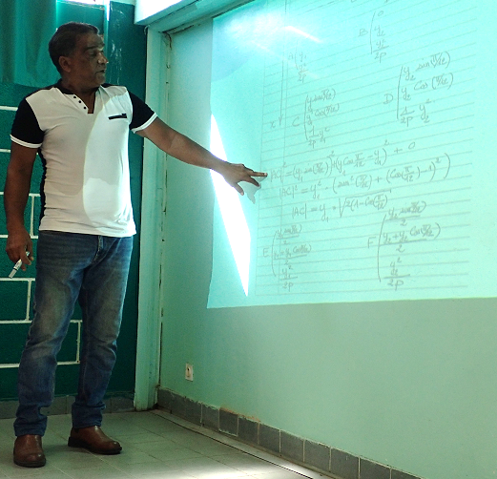
Janvier 2021
Conférence « énergies de la nature » pour les STI2D
Le deux classes de TSTI2D sont réunies le lundi 25 janvier 2021 10h à 12h pour une conférence organisée par l’équipe de la spécialité physique chimie et mathématiques. M. Pioche, ingénieur et inventeur a pu leur montrer comment les connaissances et outils mathématiques ont pu l’aider dans une démarche de conception d’un four solaire parabolique et d’un houlomètre. Une connexion très intéressante entre les objets techniques et leurs principes physiques. Des objets qui de plus utilisent les énergies renouvelables de notre territoire (soleil, mer) pour produire de l’énergie.

Slide 8

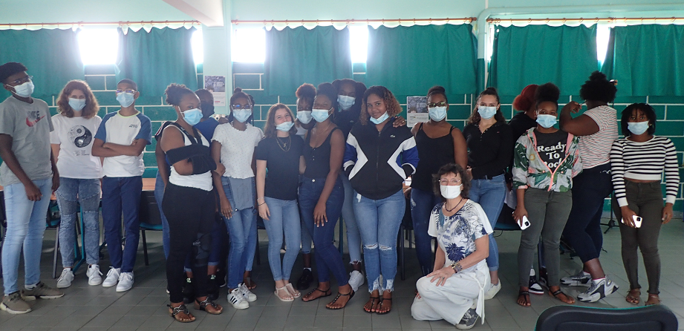
Février 2021
Les sciences de l’ingénieur au féminin
Cette manifestation à l’attention des filles de seconde et des classes technologiques s’est déroulé le le 3 février 2021 en S201. Dérivée d’une manifestation nationale (qui n’a pas été programmée en métropole finalement, à cause des difficultés sanitaires), c’est la première édition dans l’académie.
Les élèves filles des seconde ont pu rencontrer notre marraine, une ancienne élèves de Sciences de l’ingénieur, aujourd’hui ingénieure « Piping Lead » en visioconférence, ainsi que d’autres femmes scientifiques présentes dans les lycées du bassin. Des vidéos de témoignages ont été projetées, un quizz sur la place des femmes dans le monde scientifique et technique et des informations sur les parcours d’études pour être ingénieur ont été présentés aux élèves.

Slide 9


Mars 2021
Expositions au CDI
Dans le cadre de la semaine de la presse 2021 qui a pour thème : "S'informer pour découvrir le monde", le CDI propose du lundi 22 mars au vendredi 27 mars 2021, de visiter l'une des deux expositions suivantes :
- Tous migrants ! Cette exposition de Cartooning for Peace est composée de treize kakémonos (panneaux de format 100 x 200 cm) déroulants. Elle retrace le parcours complexe des migrants à travers des dessins de presse du monde entier. Des raisons du départ au processus d’intégration dans un nouveau pays, en passant par les obstacles rencontrés durant leur voyage, les dessinateurs de presse analysent en quelques traits cet enjeu majeur pour nos sociétés.
- Réseaux sociaux où en êtes-vous ? Quelques clés pour mieux maîtriser les réseaux au quotidien Cette exposition du CEMEA (Centre d'entraînement aux méthodes d'éducation active) a pour objectif de sensibiliser les lycéens aux usages à risques d'Internet, notamment les réseaux sociaux. Plusieurs thématiques sont développées : le respect de la vie privée, l'image de soi et celle des autres, le profil et l'identité numérique, la protection des données personnelles, la gestion des « amis », les commentaires et expressions, les stratégies commerciales (la publicité, les applications et les coûts cachés), l’information et la désinformation.

Slide 10
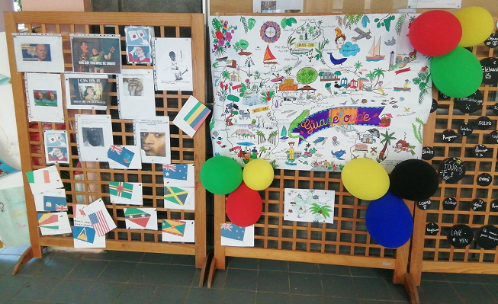
Avril 2021
Semaine des langues
Elle s’est déroulé du 19 au 23 avril, les lundi, mardi, jeudi et vendredi. Chaque jour est consacré à une langue avec : menu typique à la cantine, conférences et animations proposées par les élèves de seconde et première générale et technologique.

Slide 11
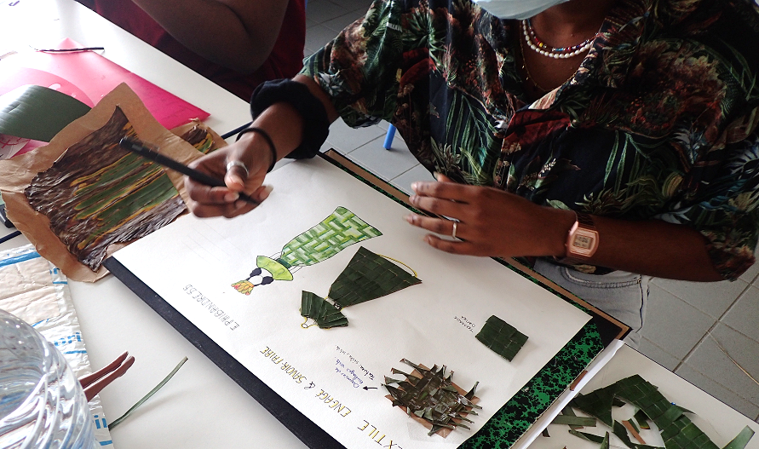
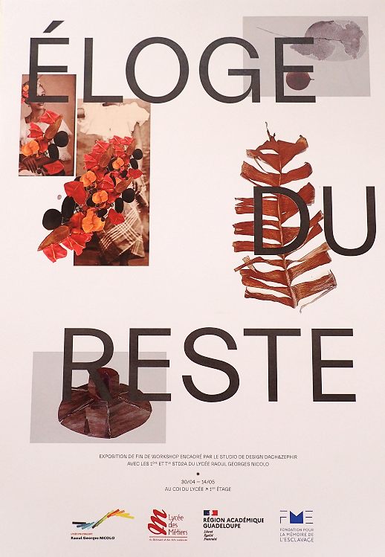
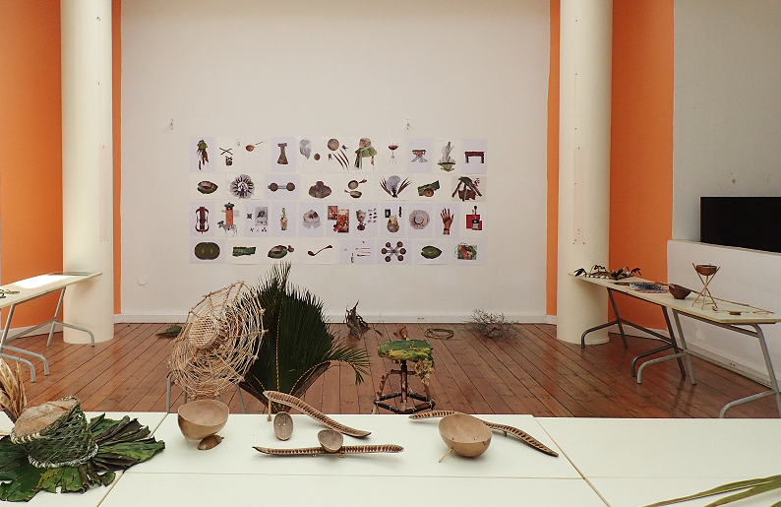
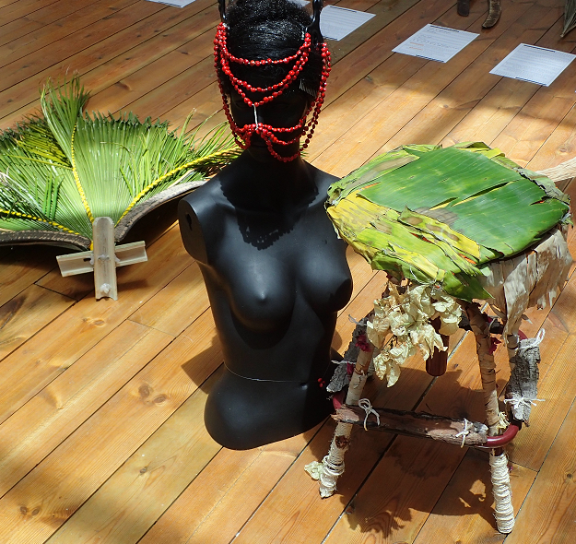
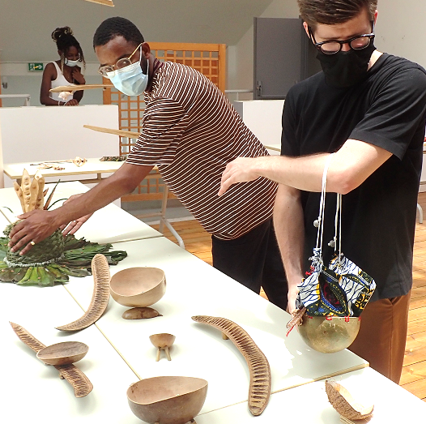
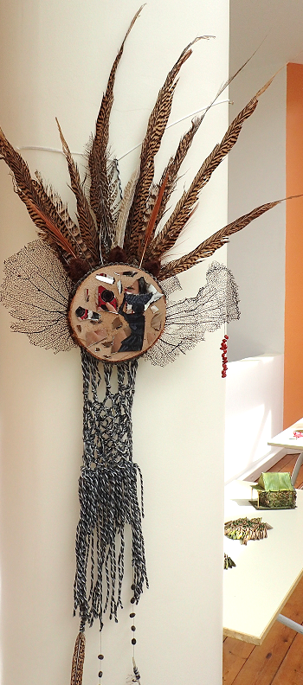
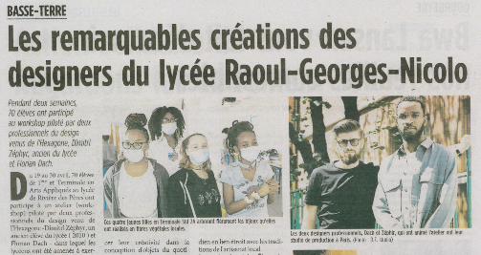
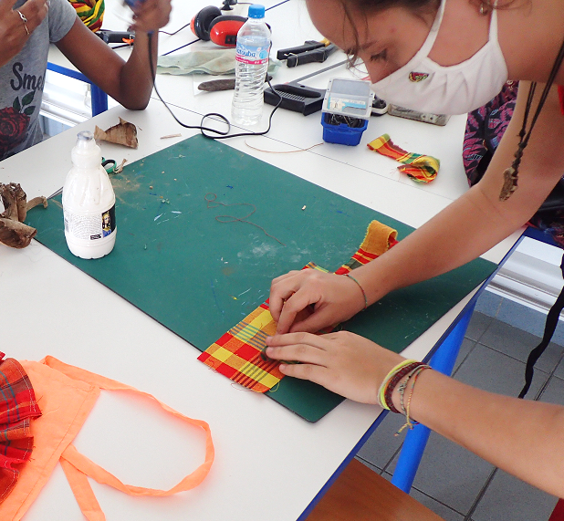
Avril 2021
Designers en résidence
Initié par Mme Nicolas, professeur d’Arts appliqués, le projet « Designers en résidence » consiste à recevoir 2 designers, Dimitri Zephir (un ancien élève de STD2A du lycée qui a eu un brillant parcours) & Florian Dach, du 19 au 30 avril 2021. Les designers interviennent auprès des STD2A et des options Création Culture Design et encadrent un projet pédagogique qui débouche sur une magnifique exposition au CDI : « Eloges du reste » (voir photos). Ils interviennent aussi auprès des STI2D et des spécialités Sciences de l’ingénieur, en leur donnant de précieux conseils pour leur projet de bac.

Slide 12

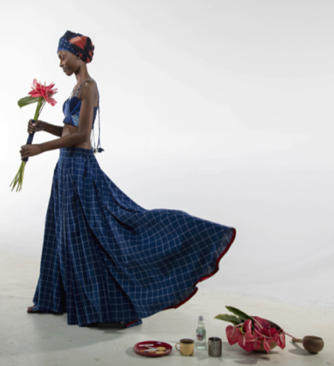
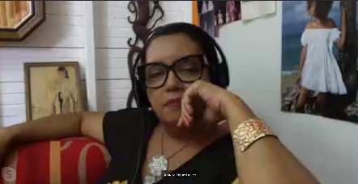
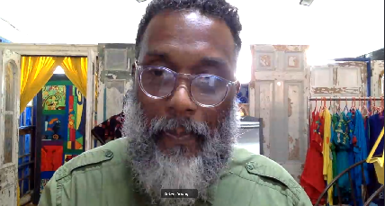
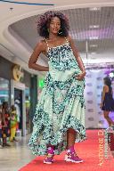

Mai 2021
Robert Young from Trinidad
Depuis la crise sanitaire, les voyages des élèves des sections EURO sont suspendus. Afin de pallier à ce manque Mme Nicolas organise des vidéo conférences et des ateliers de design à distance avec Robert Young, styliste à Trinidad. Il fait des conférences (en anglais) pour les sections EURO sur la vie à Trinidad et Tobago : la société, l’économie, la mode et le design, le travail du designer, sa marque, l’écologie et le développement durable. Ces conférences sont suivies d’ateliers à l’attention des STD2A et des options Création Culture Design. Mme Tamara DEPESTRE, styliste d’origine haïtienne résidant en Guadeloupe et collaboratrice de robert Young vient faire encadrer des ateliers de stylisme avec les secondes, premières et terminales des classes de design.

Slide 13
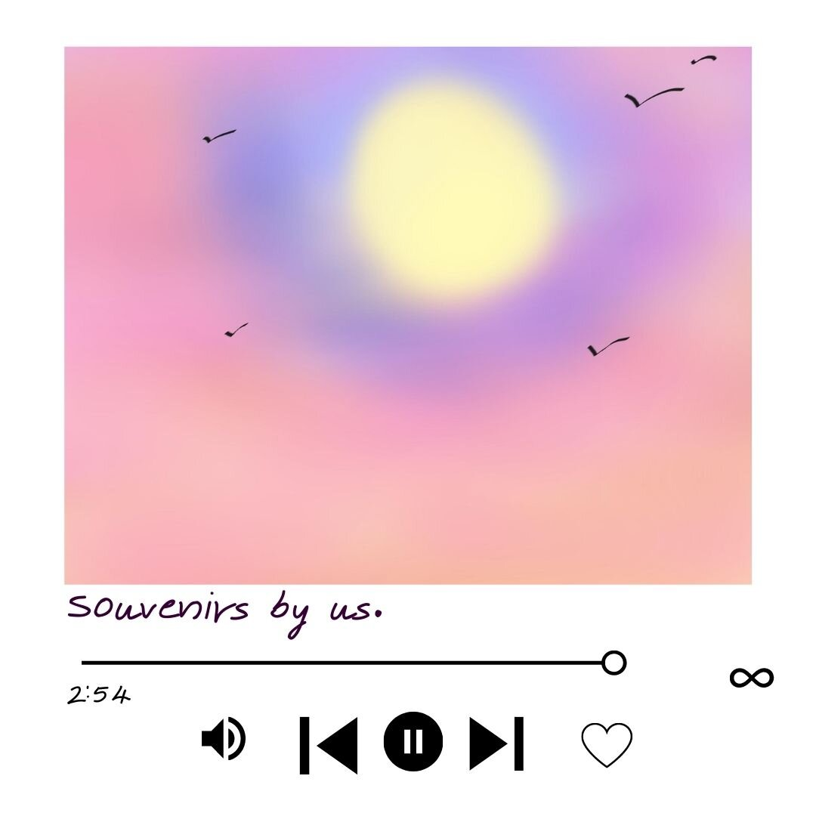
L’orchestre de nouveau au studio
Le vendredi 14 mai de 12h30 à 14h30, l’orchestre enregistre une seconde fois.
Cette fois ci c’est l’enregistrement du CD, qui est cette année dématérialisé. Il est en ligne sur le site du studio : www.bouillanterecords.com/youngstars

Slide 14
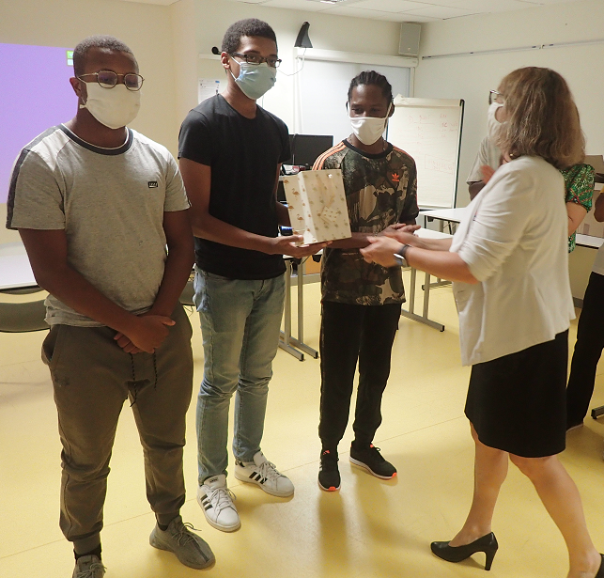
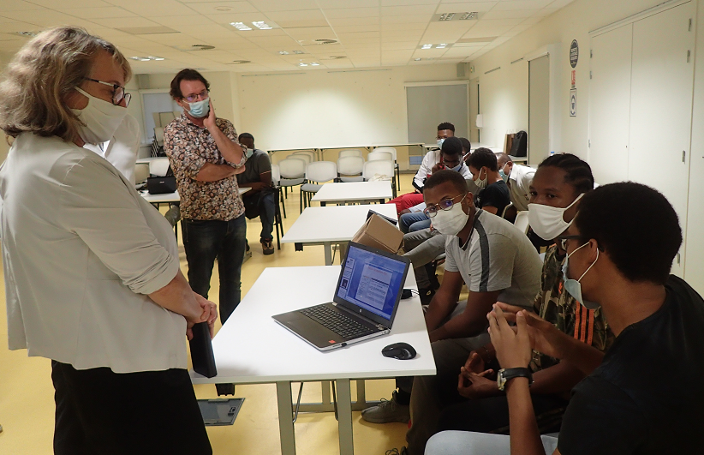
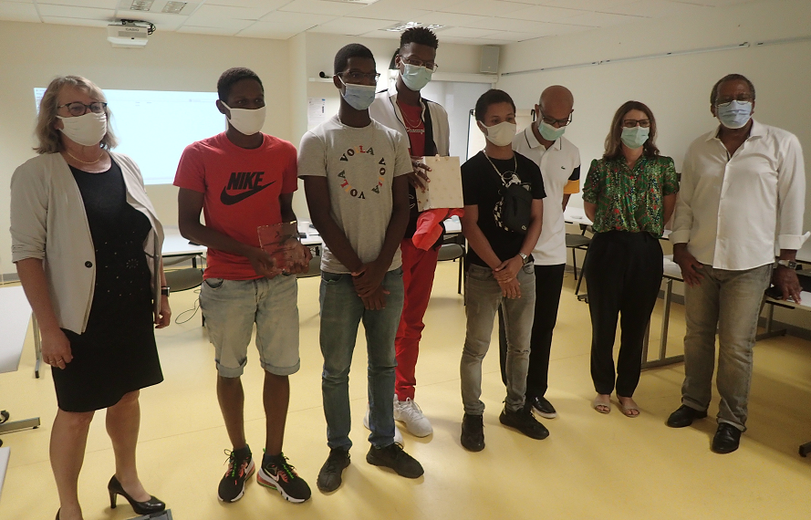
Juin 2021
Les Olympiades des Sciences de l’Ingénieur
Après avoir présenté leur projet au jury lors de l’épreuve académique le 12 Mai, deux équipes de notre lycée ont été récompensées pour la qualité de leurs travaux, puisqu’ils ont obtenu le classement suivant : 1er équipe projet « MASA » par 3 élèves de terminale en spécialité Sciences de l’ingénieur et 2e équipe projet « Domotique low cost » par 4 élèves de terminale STI2D spécialité SIN.
Lors d’une cérémonie au rectorat le jeudi 10 juin, la rectrice Mme Christine Gangloff-Ziegler et l’inspectrice des SII Mme Guylène Bussac ont pu les encourager à continuer dans la prestigieuse des métiers de l’ingéniérie.
L’équipe MASA a pu participer aux épreuves nationales (en visio) le 3 juin, et a été classé 35e au niveau national.

Slide 15
Participation aux concours
FOLITURE 2021
Cette 24 ème édition pour thème : "Histoire d'A. A comme Amour, Amitié, Aventure...
Nous avons participé sur la base du volontariat et avons une élève qualifiée pour la finale qui se tiendra en mai 2021. Il s'agit de Mlle FIFI Cindy de la 2GT1
Prix Carbet des Lycéens
Les élèves ne sont arrivés au terme du contrat de lecture condition à la formation d'un Jury. Il s'agissait des élèves de Mme Gildas CELINI de la GT6 avec deux élèves de la 2GT3. Nous espérons aller au bout de l'aventure l'an prochain.

Slide 16
Ateliers hebdomadaires
Ateliers artistique « ORCHESTRE du lycée » (Mme PALAYSI) : lundi, mardi, jeudi et vendredi de 12h30 à 14h. Intervenants : Florence LOMBARDO (chant) et Franck SOURIANT (piano)
Ateliers artistique « DANSE » (Mme PALAYSI) : jeudi de 12h à 14h Intervenant : Fabien EDMOND
Découvertes patrimoniale et architecturale en Basse-Terre : sorties culturelles avec Suzy Crane, guide conférencier de la ville de Basse-Terre, à l’intention des élèves internes.
  Mercredi 18 novembre 2020 : le fort Delgrès, départ 14 heures, RDV au fort, entrée Carmel
  Mercredi 25 novembre, visite du quartier du Carmel, départ 14 heures, place des Carmes
  Mercredi 2 décembre, visite du quartier Saint-François, départ 14 heures, place de la mairie
Ateliers Internat de la réussite « SALSA » (Mme DUCHANGE) : mercredi de 15h à 16h30. Intervenant Gauthierot Alex, professeur de salsa
Chorale mixte - Personnel /Elèves : : vendredi de 13h à 14h30. Intervenant Lydia Barlagne, chanteuse

Slide 17
Cafés philo 2020-2021
Les jeudi de 14h00 à 17h00, avec les classes de terminales générales
Intervenants: M. JEAN-PIERRE (enseignant de Philosophie), Mme DARIDAN (enseignante de
Lettres) et M. R. OTTO (Anthropologue-Sociologue)
Le jeudi 17 septembre 2020 : « Autorité et liberté »
Le jeudi 15 octobre 2020 : « Comment sauvegarder la pudeur à l'ère de l'exhibitionnisme ? »
Le jeudi 12 novembre 2020 : « Homosexualité : phénomène de mode ou liberté sexuelle ? »
Le jeudi 19 novembre 2020 : « La liberté d’expression »

